Slide 1
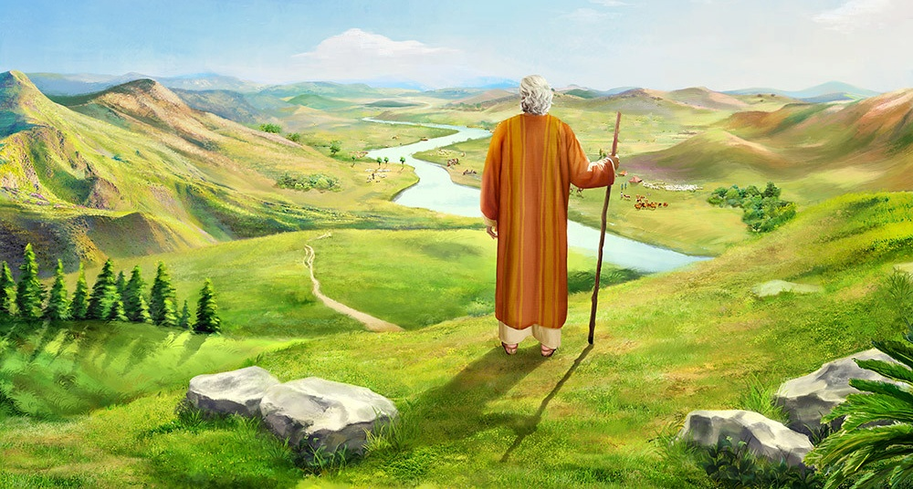
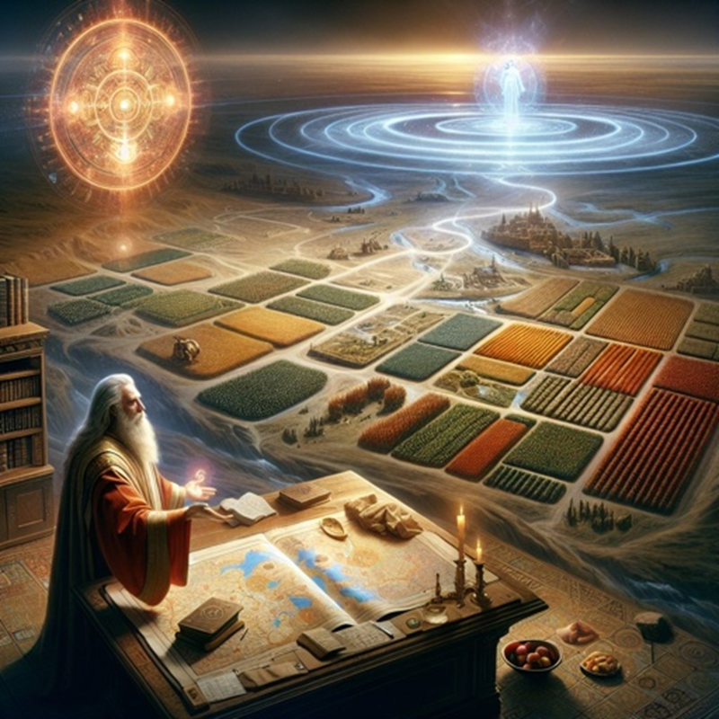
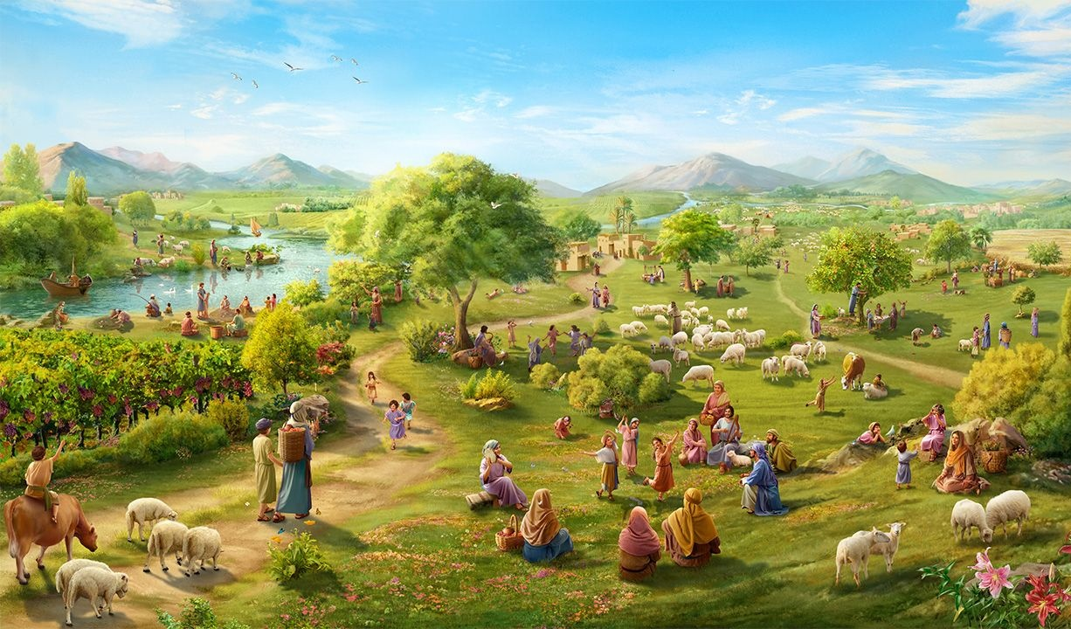
DEUS É FIEL!
Lição 12 para 20 de dezembro de 2025

Slide 2

“Nem uma palavra do bem que o Senhor falou à casa de Israel falhou. Tudo estava cumprido” (Josué 21:45)

Slide 3

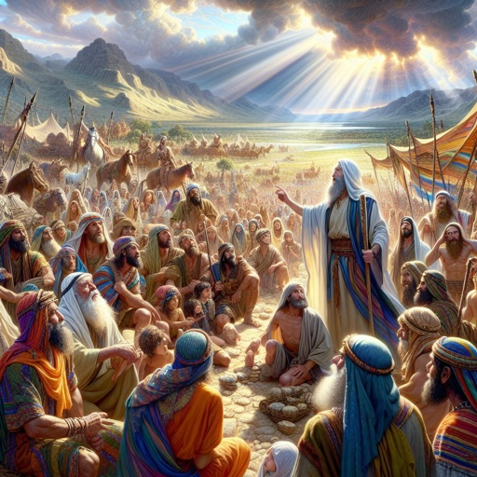
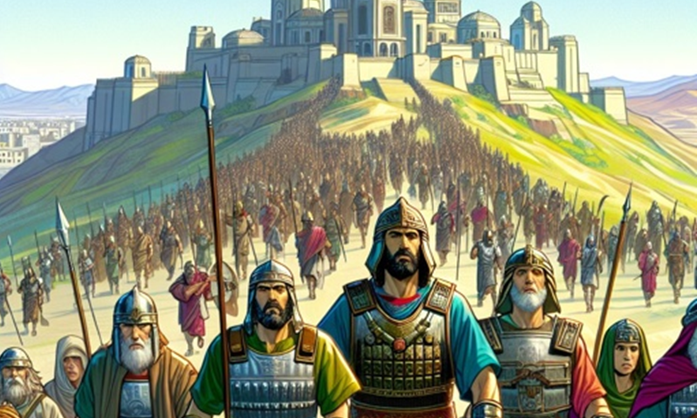





Josué já era velho e ainda havia territórios a conquistar. Ele reuniu os novos líderes para incentivá-los a continuar a conquista.
A capacidade de alcançar a vitória não estava neles, mas em Deus. Então ele os lembrou da fidelidade que Deus já havia demonstrado e garantiu que continuaria sendo fiel.
Mas ele também lhes apresentou os perigos. Na realidade, havia apenas um perigo, o mesmo que devemos enfrentar hoje: parar de ser fiel a Deus; para retribuir a fidelidade de Deus com infidelidade da nossa parte.
A fidelidade de Deus (Josué 21:43-45)
O que Deus fez e o que Ele fará (Josué 23:1-5)
O prêmio de lealdade (Josué 23:6-10)
O que devemos fazer (Josué 23:11-14)
A punição por infidelidade (Josué 23:15-16)

Slide 4


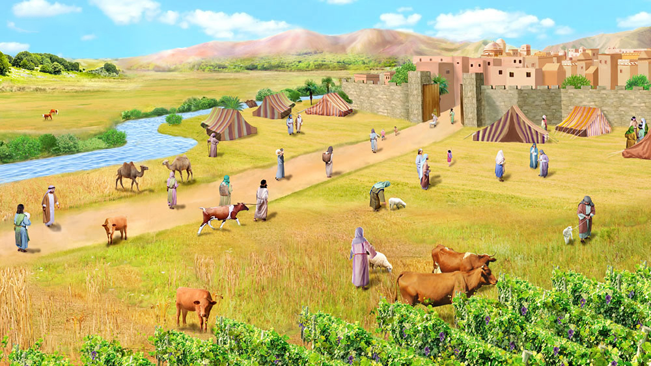
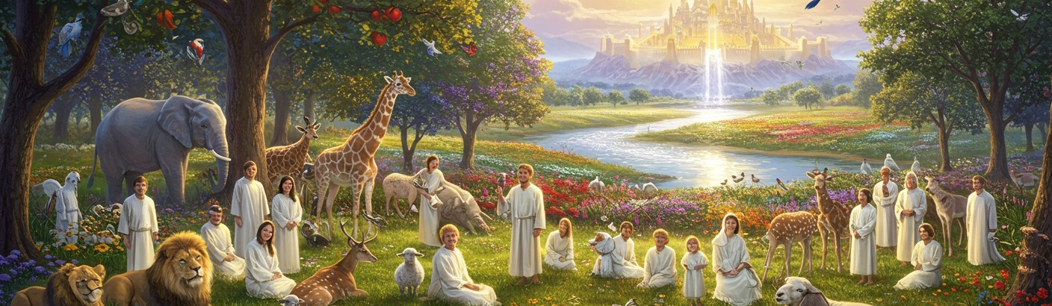
A FIDELIDADE DE DEUS
“Não falhou uma palavra de todas as boas promessas que Jeová havia feito à casa de Israel; Tudo estava cumprido” (Josué 21:45)
Deus deu a Israel "toda a terra" (José. 21:43) e entregou em Suas mãos "todos os seus inimigos" (José. 21:44), então "estava acabado." (Jos. 21:45).
O uso repetido da palavra "todos" reforça a fidelidade de Deus em cumprir Suas promessas. Seus inimigos haviam sido derrotados por Deus. Eles podiam habitar a terra porque Deus a possuía. Eles podiam ter certeza de que poderiam terminar de expulsar os cananeus que ainda habitavam a terra porque Deus havia cumprido Suas promessas até então, e Ele continuaria a cumpri-las no futuro.
Tudo isso tem um impacto positivo em nós. Deus permanece fiel (Deut. 7:9; Salmo 117:2; Lam. 3:22-23). Ele prometeu que nos salvará e nos dará a Terra como herança, e Ele a cumprirá (Flp. 1:6; 1P. 1:5; Sal. 37:29).

Slide 5

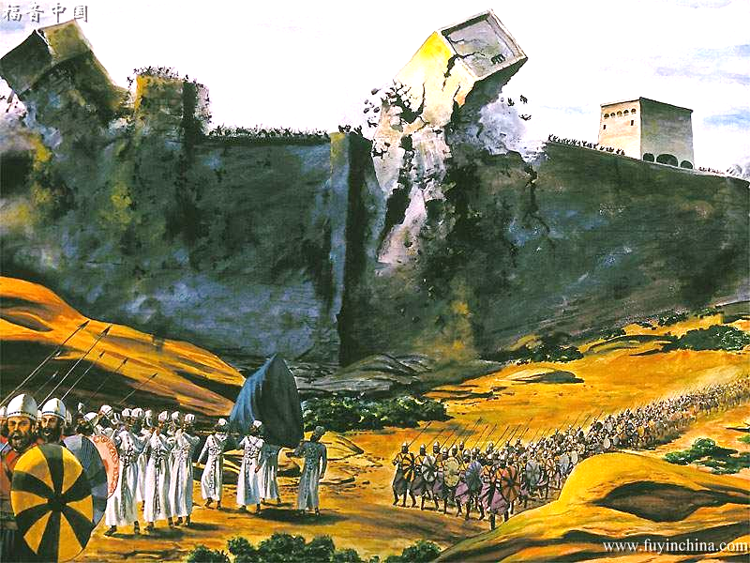
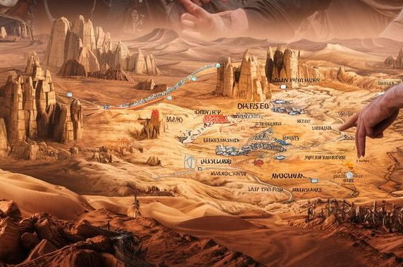
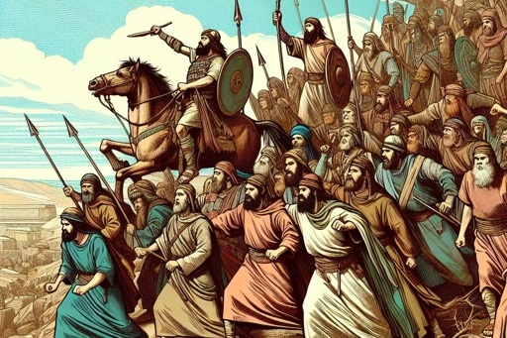
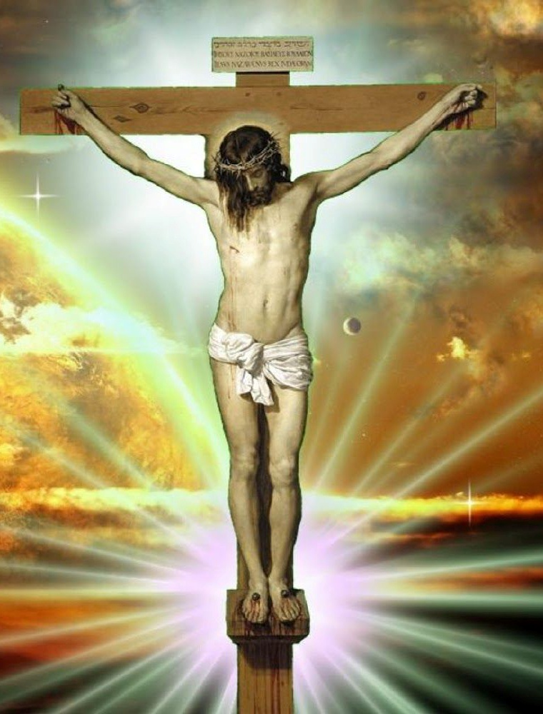
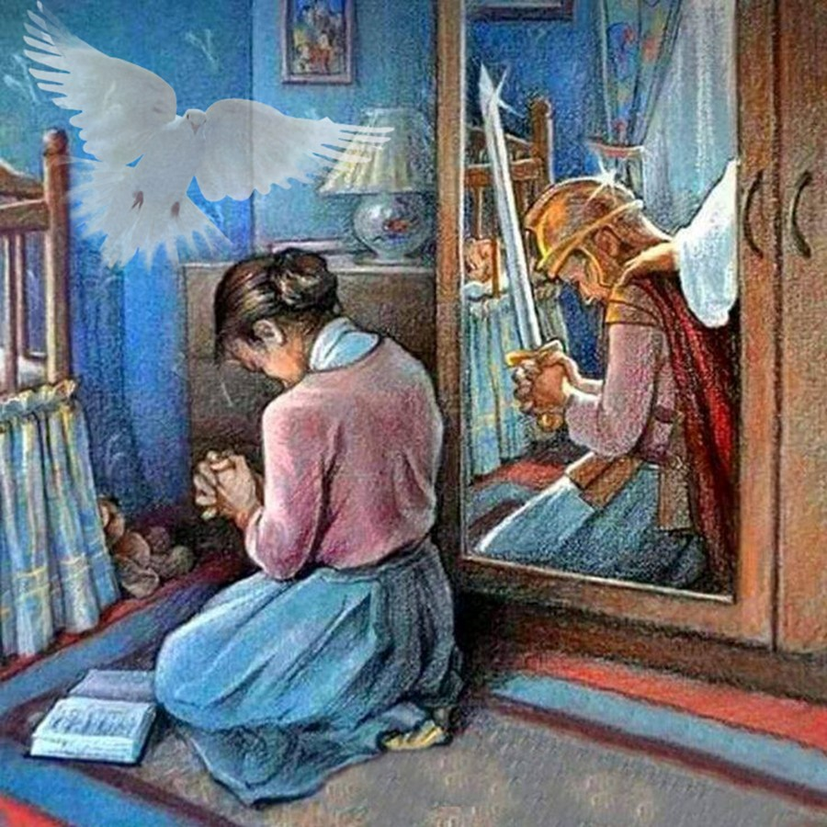
O QUE DEUS FEZ E O QUE ELE FARÁ
“E vocês viram tudo o que o Senhor, vosso Deus, fez a todas estas nações por vossa causa; pois é o Senhor seu Deus que lutou por você” (Josué 23:3)
Em seu discurso aos anciãos, Josué começa dizendo a eles o que Deus já havia feito e o que ainda precisava fazer:
Ele lutou contra as nações
(Jos. 23:3)
Ele dividiu a terra entre as tribos
(Jos. 23:4)
Vai expulsar as nações que ainda restam (Jos. 23:5)
Tudo isso (o que já havia feito e o que ainda estava por fazer) estava sujeito a apenas uma condição por parte de Israel: obediência (Jos. 23:6).
A história de Israel é uma lição para nós hoje. Deus já venceu o pecado e nos tem dado a certeza e segurança da salvação graças ao sacrifício de Jesus (Col. 2:15).
Cabe a nós continuar a batalha e confiar no Espírito Santo para viver uma vida triunfante (2Co. 10:3-5; Ef. 6:11-18).

Slide 6

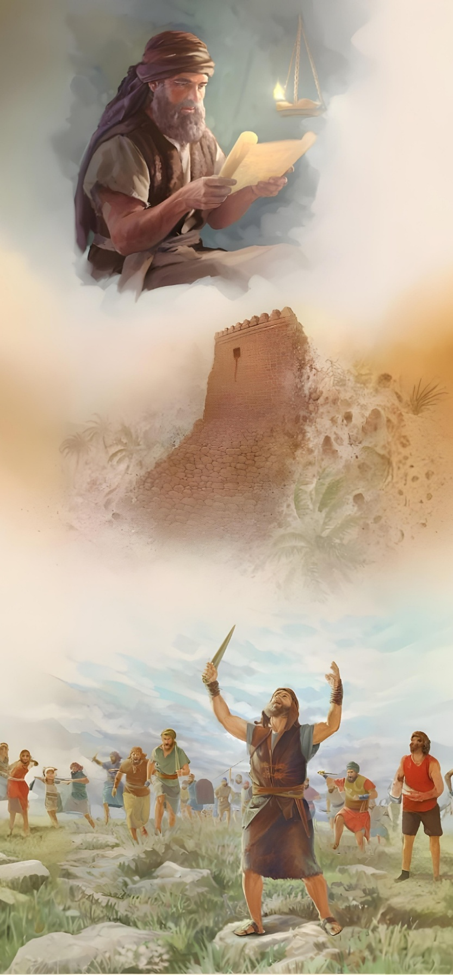
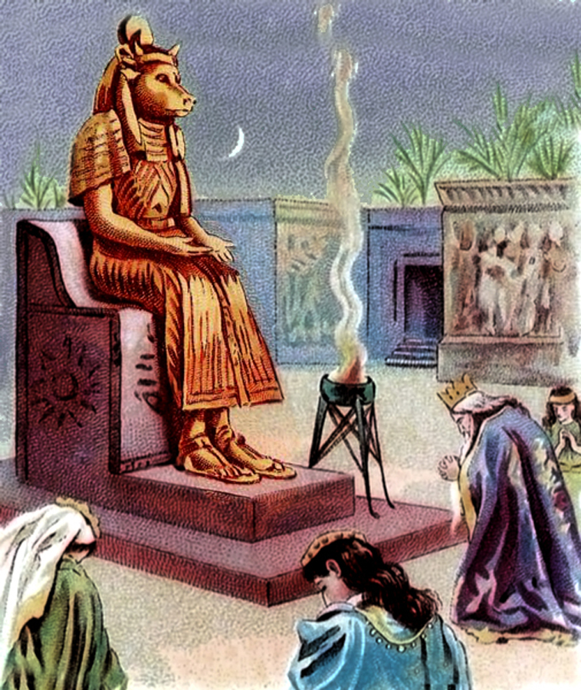

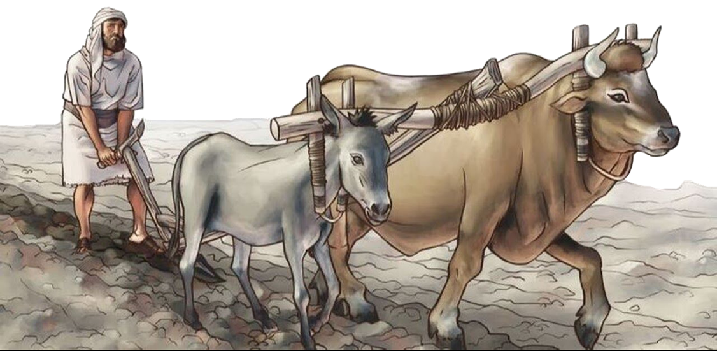
O PRÊMIO DE FIDELIDADE
“Um de vocês perseguirá mil; pois é o Senhor teu Deus que luta por ti, como Ele te disse” (Josué 23:10)
O prêmio pela fidelidade de Israel seria a vitória completa e absoluta sobre todos os seus inimigos (Jos. 23:6, 10).
No contexto da conquista de Canaã, a fidelidade a Deus precisava se manifestar de três maneiras muito concretas:
Não casar com os habitantes do país
(Jos. 23:7a)
Não mencionar o nome dos deuses deles
(Jos. 23:7b)
Não adorar seus deuses (Jos. 23:7c)
Eles precisavam manter a pureza espiritual. Se se casassem com os habitantes, começariam a falar sobre seus deuses e acabariam adorando-os. Assim começou a apostasia de Salomão (1R. 11:4).
Portanto, os cristãos são aconselhados a seguir as mesmas recomendações e a não se casar com descrentes (2Co. 6:14-16).

Slide 7


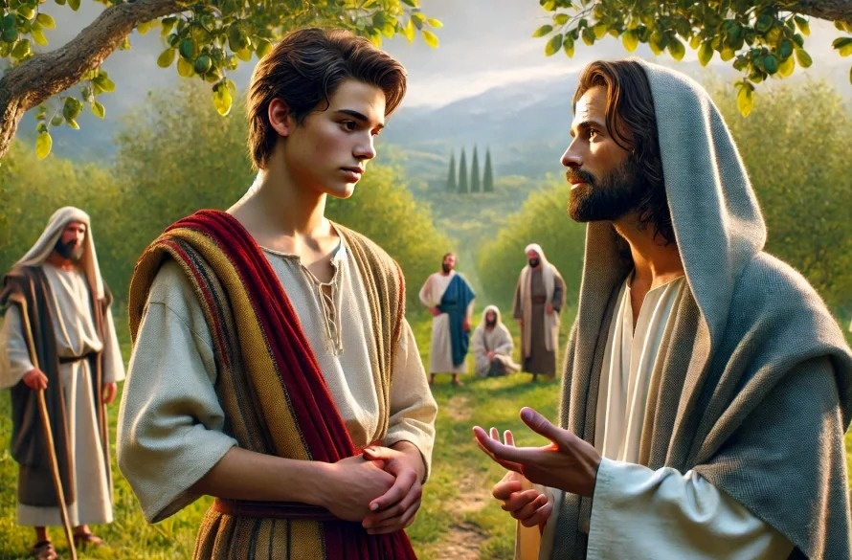
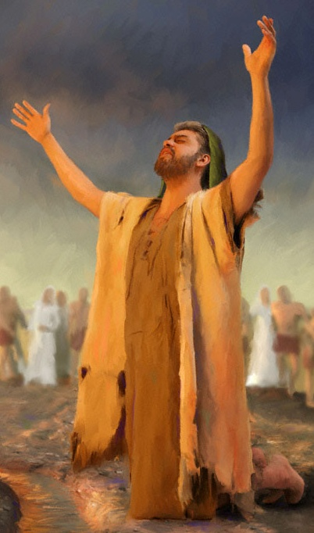
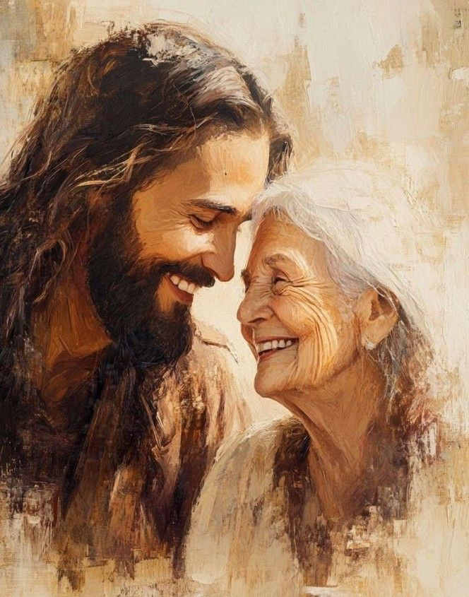
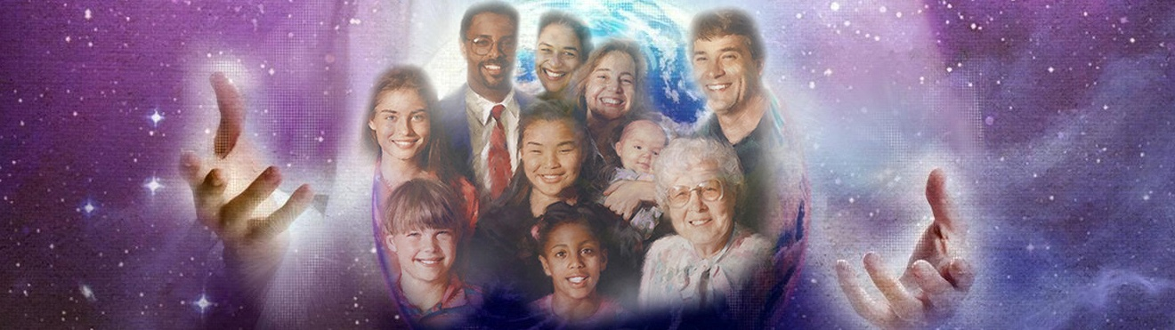
O QUE DEVEMOS FAZER
“Faz, portanto, tudo o que estiver ao teu alcance para amar o SENHOR, teu Deus” (Josué 23:11 NVI)
Podemos dizer sem dúvida que o ponto principal do discurso de Josué está no versículo 11: amar a Deus.
Israel deveria demonstrar seu amor não amando outros deuses, o que seria um sério prejuízo para eles (Jos. 23:12-13).
Além disso, Josué propõe um incentivo para nutrir esse amor: a fidelidade de Deus (Jos. 23:14).
Hoje temos um incentivo ainda maior: o exemplo de Jesus (Jo. 13:34).
Deus deseja entrar em um relacionamento íntimo e pessoal com cada pessoa que corresponda ao Seu amor.
Consequentemente, o amor deles por todos constitui a estrutura para a manifestação do nosso amor voluntário e mútuo.

Slide 8

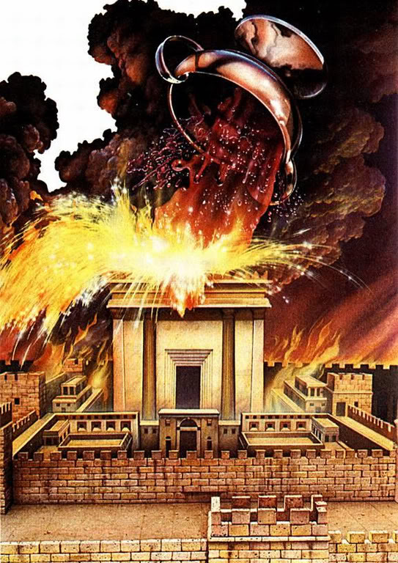
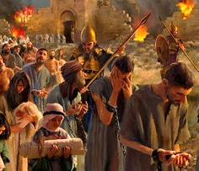
O CASTIGO À INFIDELIDADE
“Mas assim como toda palavra boa que o Senhor teu Deus te falou veio sobre ti, assim o Senhor trazerá sobre ti toda palavra má, até para te destruir da terra boa que o Senhor, teu Deus, te deu” (Josué 23:15)
Josué encerra seu discurso com palavras duras de advertência sobre as consequências da desobediência: sofrer a ira de Deus (Jos. 23:15-16).
Assim como as promessas do Senhor foram fielmente cumpridas sobre a bênção de Israel, as maldições da aliança também se cumpririam se os israelitas a quebrassem.
O mesmo amor que levou Deus a dar Seu Filho por nós é aquele que se manifesta em raiva contra aqueles que teimosamente se apegam ao pecado (Jo. 3:16; Ro. 2:5).
Israel falhou e sofreu sua punição. Hoje temos a oportunidade de escrever uma história diferente: permanecer fiéis e permanecer em Seu amor (Jo. 15:9).

Slide 9

“Toda a sua felicidade, paz, alegria e sucesso nesta vida dependem de uma fé genuína e confiável em Deus. Essa fé inspirará verdadeira obediência aos mandamentos de Deus. Seu conhecimento e fé em Deus são o maior obstáculo contra toda ação maligna e o motivo de todo o bem.
Acredite em Jesus como aquele que perdoa seus pecados, que quer que você seja feliz nas mansões que Ele veio preparar para você. Ele quer que você viva na presença Dele. que eles têm vida eterna e uma coroa de glória”
E. G. W. (Mensagens aos jovens, pág. 291)

